Slide 1

Leitura de Dados
Outros métodos para leitura de dados
Nicholas A. C. Marino
Programa de Pós-Graduação em Ecologia
Universidade Federal do Rio de Janeiro

Slide 2
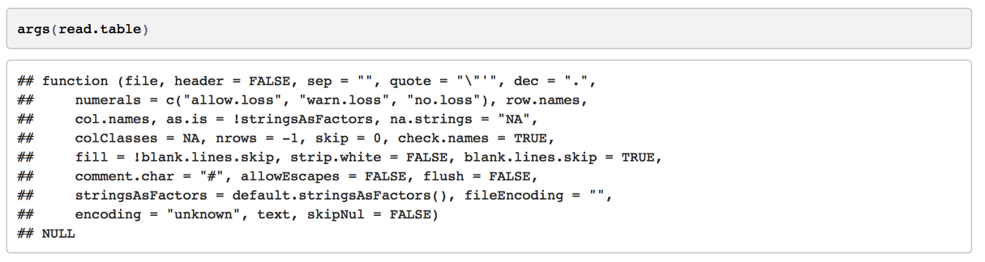
Métodos tradicionais para leitura de dados
O métodos disponíveis no pacote base permite ler, principalmente, arquivos em:
.csv - read.csv()
.txt – read.table()

Slide 3
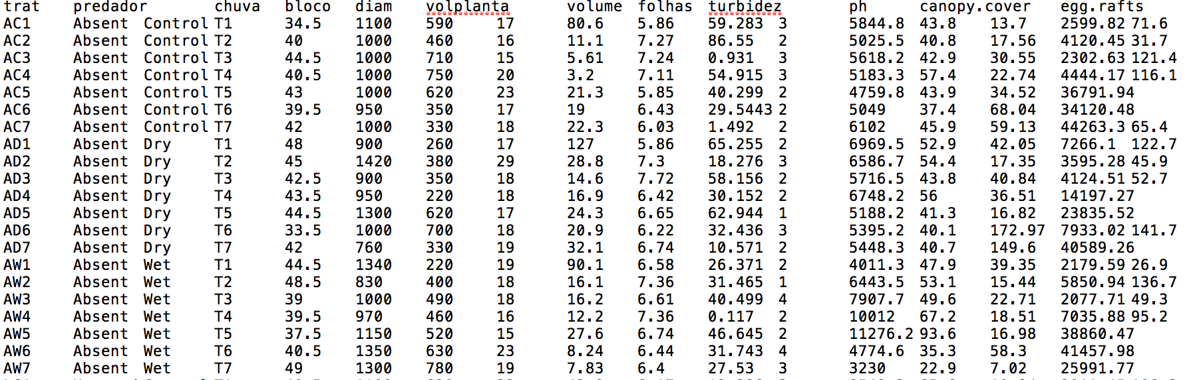
Métodos tradicionais para leitura de dados
Entretanto, estes métodos exigem alguns cuidados especiais para que os dados possam ser carregados adequadamente – maior parte dos erros de leitura acontece aqui, por conta de “erros” na edição da planilha.

Slide 4
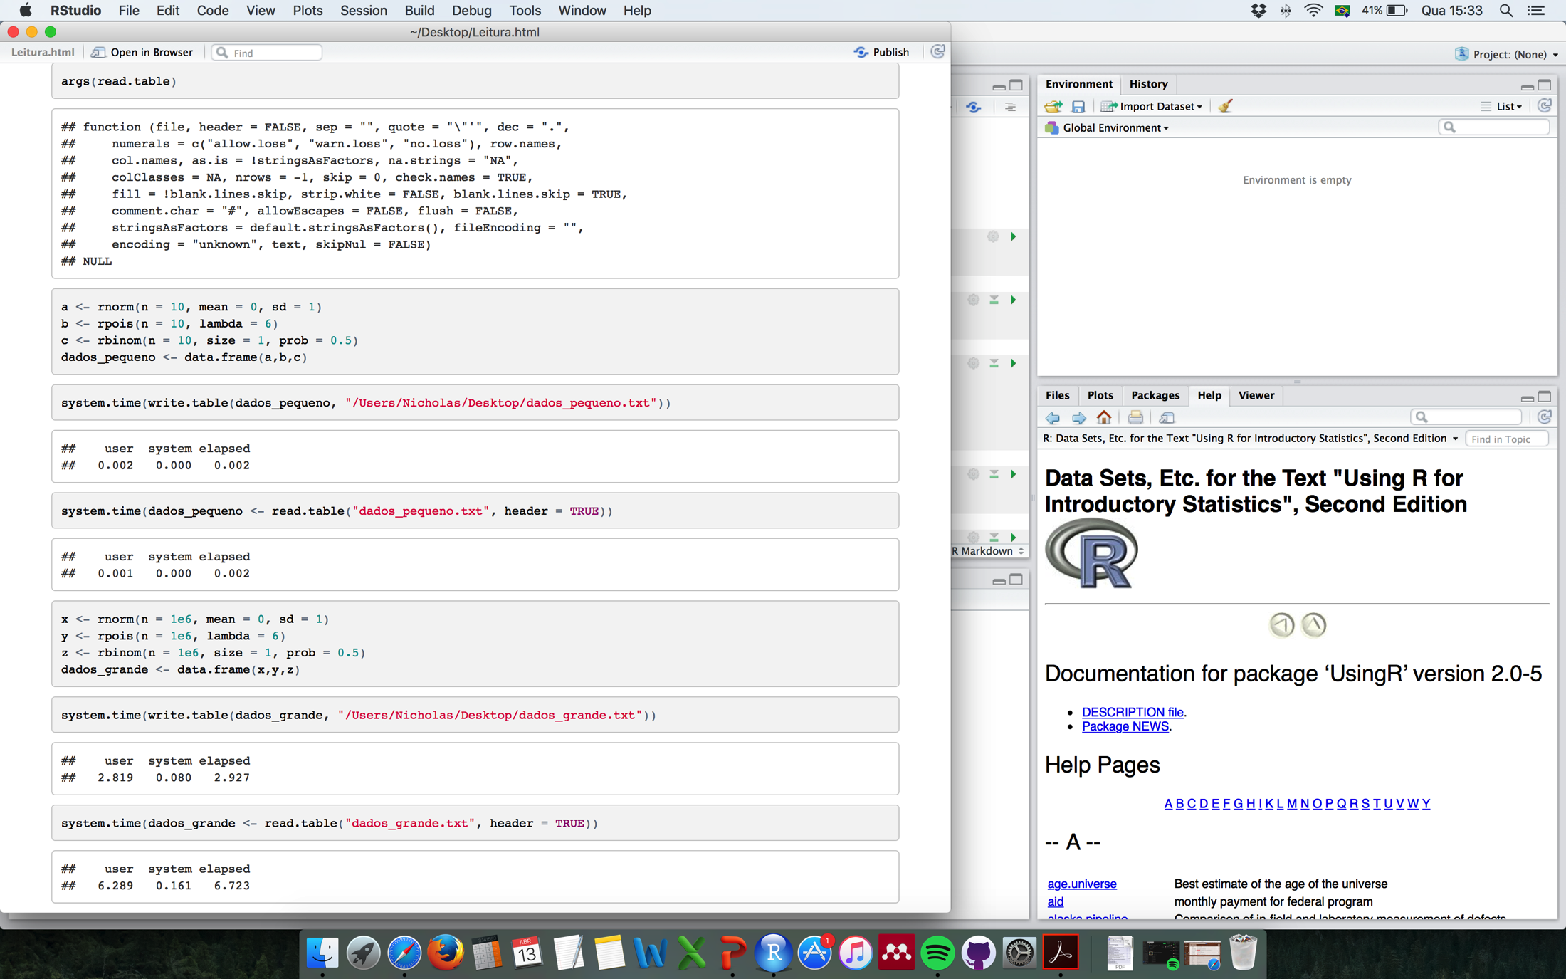
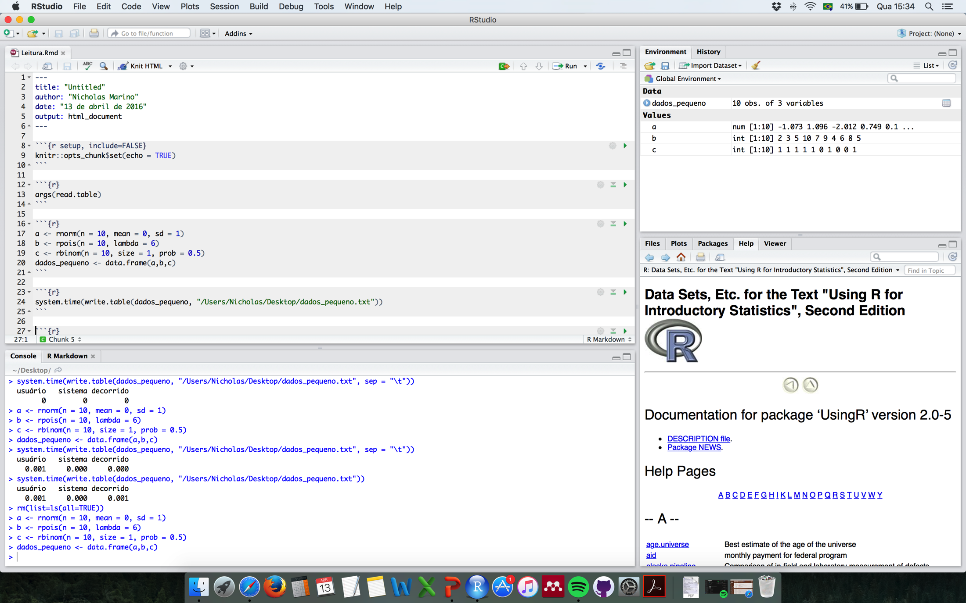
Métodos tradicionais para leitura de dados
Além disso, todo objeto criado no R utiliza espaço na memória – demora para carregar e processar dados de grande volume.
Tempo total da operação
Tempo utilizado pelo sistema para executar a função
Tempo utilizado pela CPU para executar a função

Slide 5
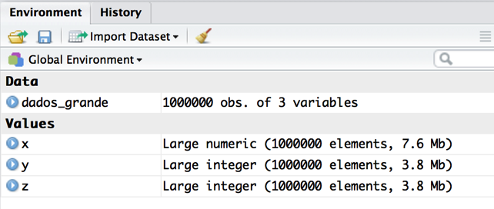
Métodos tradicionais para leitura de dados
Além disso, todo objeto criado no R utiliza espaço na memória – demora para carregar e processar dados de grande volume.

Slide 6


Alternativas para a leitura de dados
Existem métodos alternativos para a leitura de dados que:
permitem a leitura de outras extensões;
são capazes de ler dados sem a necessidade de edições prévias;
são bem mais rápidos para ler e processar dados.

Slide 7
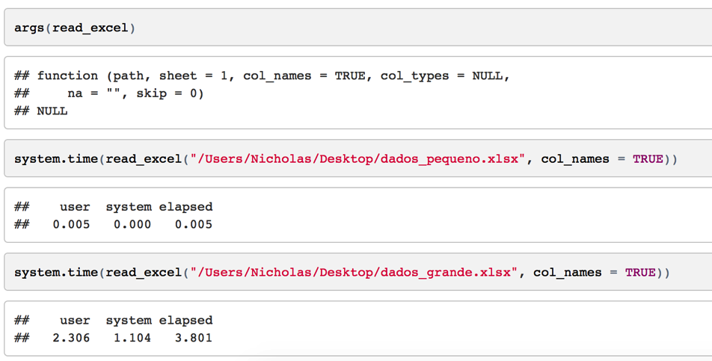
O pacote readxl
Criado por Hadley Wickham (cientista chefe do RStudio);
Utilizado unicamente para ler arquivos com extensão “.xlsx”.

Slide 8
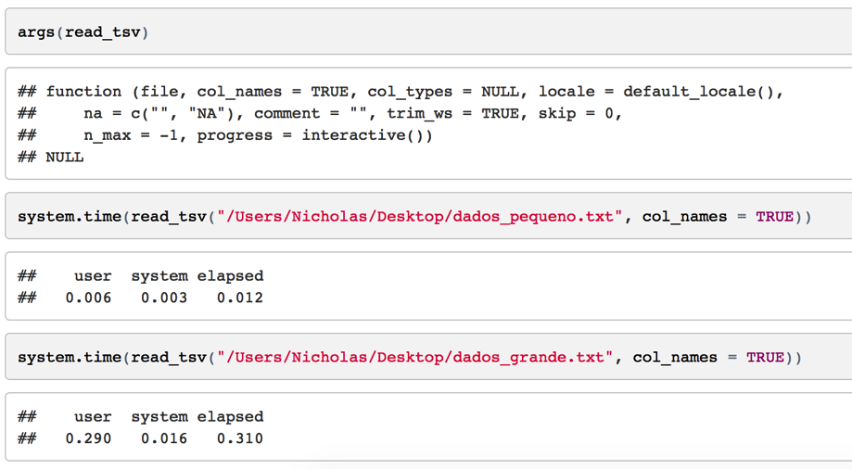
O pacote readr
Também criado por Hadley Wickham;
Com exceção de arquivos “.xlsx”, pode ler qualquer outro tipo de extensão.

Slide 9
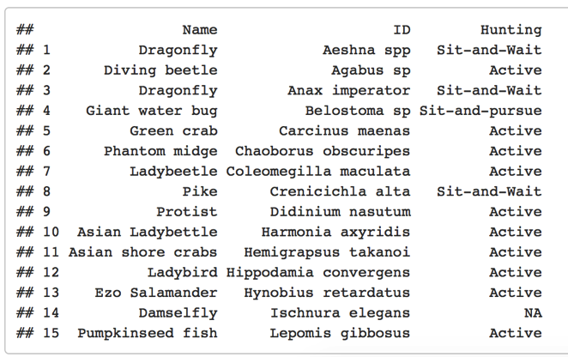
Peculiaridade dos pacotes readxl e readr
Lê o arquivo com todo o seu conteúdo, no formato em que cada célula está;
Especialmente importante quando falarmos sobre curadoria de dados.

Slide 10
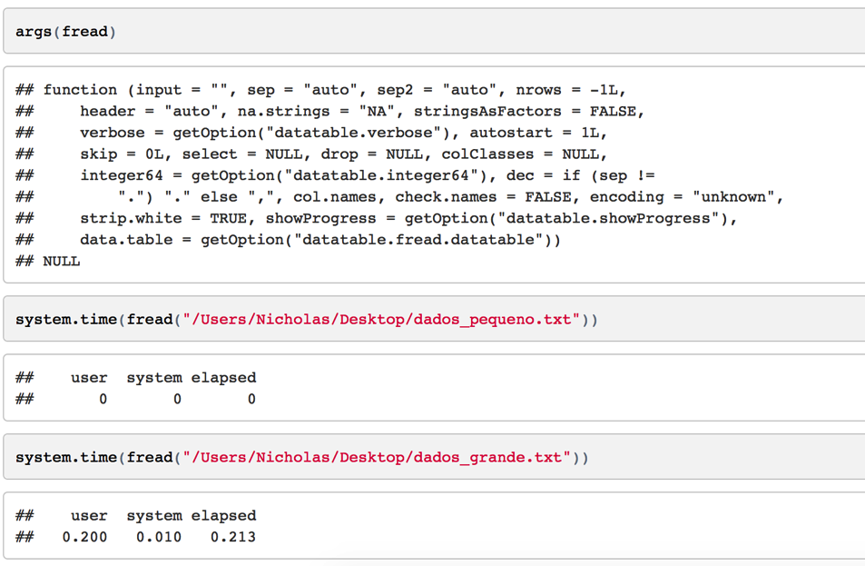
O pacote data.table
Não foi criado por Hadley Wickham!
Lê dados de forma rápida, e também oferece algumas funções que ajudam a manipular dados na tabela de forma bem ágil.

Slide 11
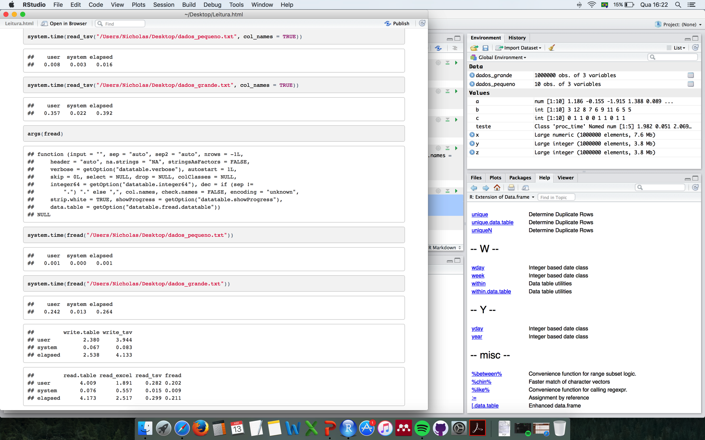
Comparando métodos
Método tradicional de salvar dados pode ser mais rápido do que através de métodos implementados por outros pacotes.
Métodos de leitura de dados implementado por outros pacotes são mais rápidos do que o método tradicional.

